Slide 1
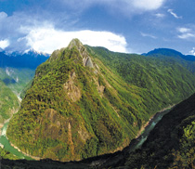
雅鲁藏布大峡谷

Slide 2
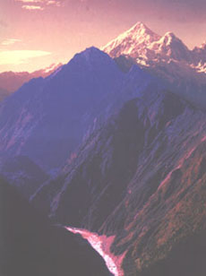
读了课题，你想知道什么？
雅鲁藏布大峡谷在哪里？
为什么要说“大”？
它是怎么样的？

Slide 3
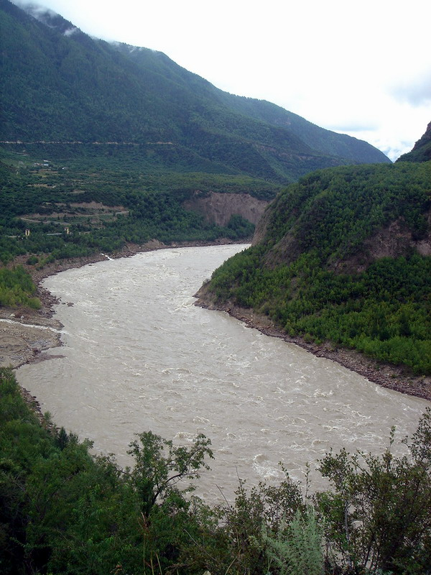
自由朗读课文，读准字音，找出雅鲁藏布大峡谷在哪里？

Slide 4
珠穆朗玛峰

Slide 5
涓涓细流

Slide 6
滔滔江水

Slide 7
人迹罕至

Slide 8
山脉
花卉

Slide 9
咫尺
堪称

Slide 10
美誉
马蹄形

Slide 11
固态
呈现

Slide 12
秘密
秘鲁

Slide 13
皑皑白雪

Slide 14
凌空展开

Slide 15
组词
玛（ ）
码（ ）
脉（ ）
泳（ ）
滔（ ）
稻（ ）

Slide 16
组词
玛（ ）
码（ ）
脉（ ）
泳（ ）
滔（ ）
稻（ ）
珠穆朗玛
砝码
山脉
游泳
滔天
水稻

Slide 17
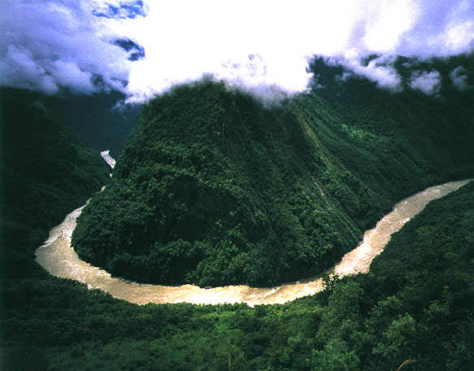
小组合作研读课文，讨论探究 ：
（1）为什么说雅鲁藏布大峡谷“是不容置疑的世界第一大峡谷？”作者用什么方法来说明的？
（2）雅鲁藏布大峡谷的哪些景观使你感到特别神奇？为什么？

Slide 18
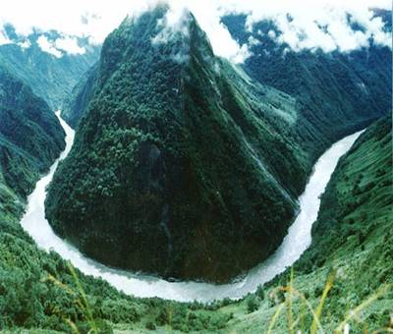
作者用什么方法来说明雅鲁藏布大峡谷是世界第一大峡谷？
具体准确的数字
平均海拔在3000米以上，是世界上最高的大河。
世界第一大峡谷
马蹄形大拐弯
长504千米的巨大峡谷
不容置疑：
容不得任何怀疑

Slide 19
雅鲁藏布大峡谷是怎么发现的？（资料袋）
看完后你有什么感受？

Slide 20
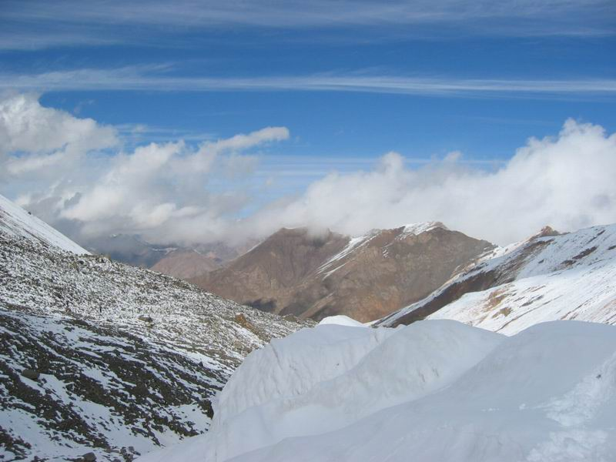
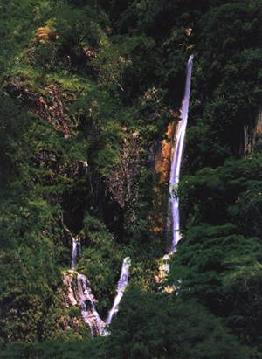
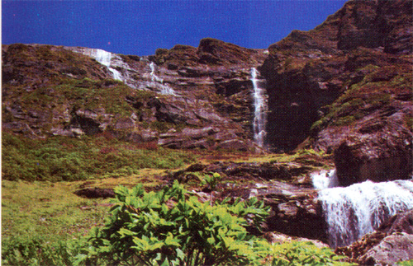
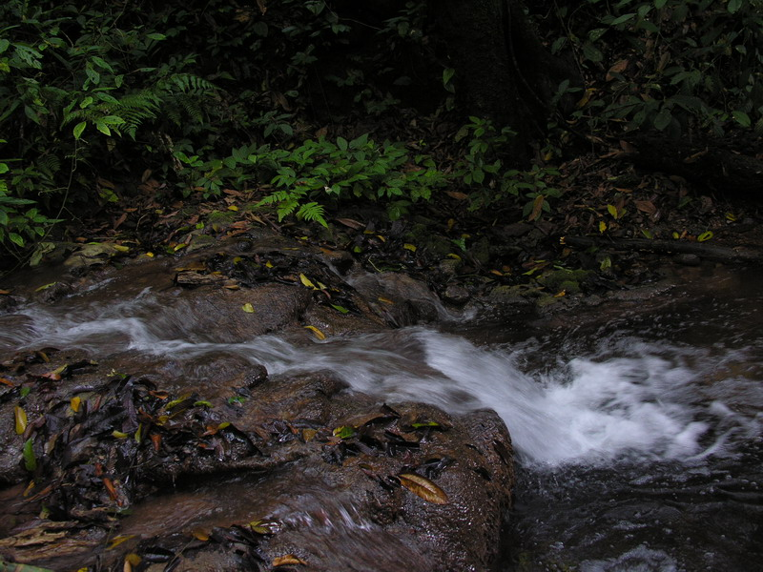
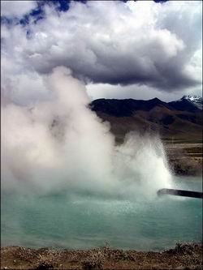
千姿百态
固态的万年冰雪
沸腾的温泉
水
涓涓细流、帘帘飞瀑
滔滔江水

Slide 21
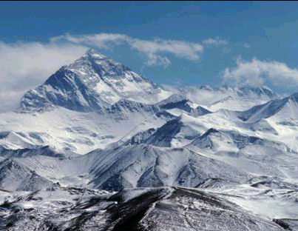
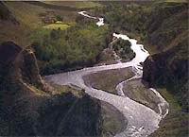
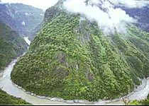
神来之笔
遍布热带雨林的山脉
直入云天的皑皑雪山
山

Slide 22
……
……
课文中一连几处用了“从 到 ”的句式，读了这些句子，你感受到了什么？
作者反复用“从 …… 到 …… ” 的句式。使我们形象地感到大峡谷的雪山冰川和原始森林范围广大，形态多样，让人感觉到大自然的神奇。
……
……

Slide 23
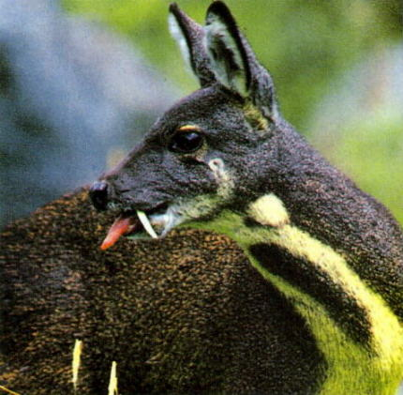
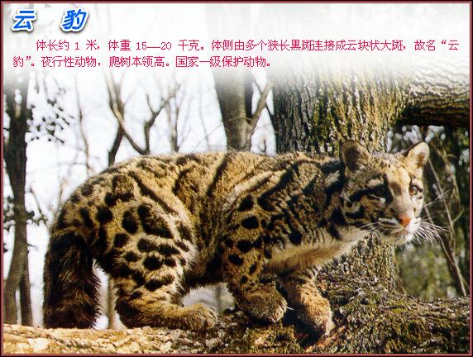
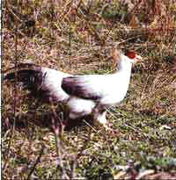
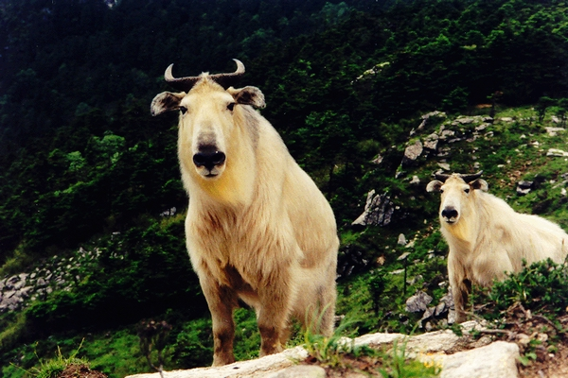
林麝
云豹
生物的多样性
九个垂直自然带
寒冷的北极 炎热的赤道的动植物
羚羊
藏马鸡
植物类型博物馆
动物王国

Slide 24
为什么把九个垂直自然带比作“凌空展开的一幅神奇美丽的画卷”？
这些景观都在海拔3000米以上的山坡上，于是就有凌空的感觉；而且每一个自然景色都不相同，说它是神奇美丽的画卷是非常确切的。

Slide 25
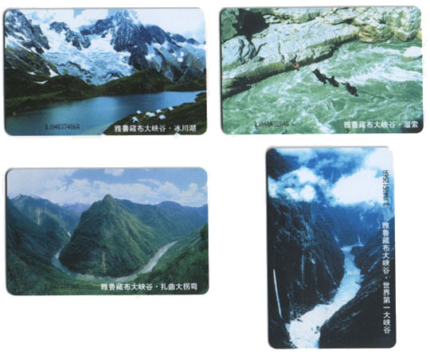
世界第一大峡谷
壮丽 神奇
千姿百态的水
神来之笔的山
生物的多样性

Slide 26
总结
地理位置
列数字说明雅鲁藏布大峡谷是世界第一大峡谷
表现了雅鲁藏布大峡谷的壮丽与神奇
从大峡谷的雪山冰川、原始林海，从生物的多样性等方面描绘峡谷的奇异景观。

